Slide 1
Сабақтың тақырыбы:
Күрделі функцияның туындысы
Оқу мақсаты:
10.3.1.14- күрделі функцияның анықтамасын білу және оның туындысын білу
Сабақ мақсаты:
Күрделі функциялардың туындыларын қолданып есеп шығара білу

Slide 2
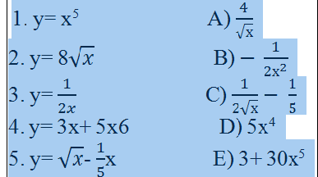
Туынды табуға есептер шығару (сәйкестендір)
22.11.2020
<номер>

Slide 3
22.11.2020
<номер>

Slide 4
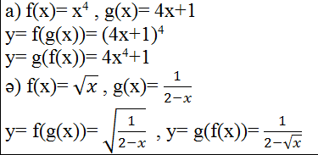
2. Қарапайым f(x)және g(x) функцияларынан тұратын y= f(g(x)), y= g(f(x)) күрделі функциялар жазуды еске түсірейік:
22.11.2020
<номер>

Slide 5
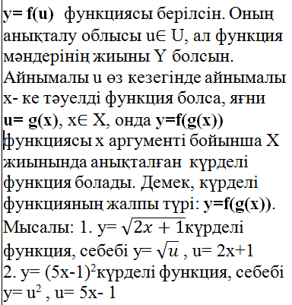
Күрделі функция тақырыбын еске түсіру
22.11.2020
<номер>

Slide 6
Жаңа сабақ:
Енді күрделі функцияның туындысын табу ережесін берейік.
Егер y= f(u) функциясының u нүктесінде, ал u= g(x)функциясының х нүктесінде туындылары бар болса, онда күрделі функцияның х аргументі бойынша туындысы бар болып табылады және ол туынды
y'=f'(g(x))∙g'(x)формуласымен
анықталады.
22.11.2020
<номер>

Slide 7
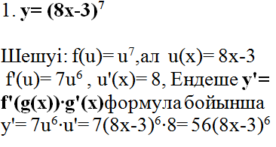
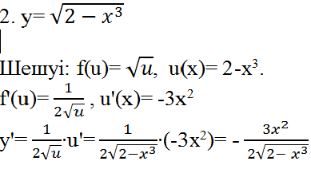
Ұжымдық жұмыс
Күрделі функцияның туындысын табуға мысалдар қарастырайық:
22.11.2020
<номер>

Slide 8
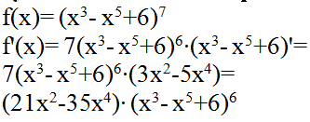
Ұжымдық жұмыс
№1. Функцияның туындысын табыңдар:
Бағалау критерийлері:
Дәрежелік функция туындысын қолданады
Күрделі функцияның формуласынпайдаланады
Қосындының туындысын табу ережесін біледі
Шыққан өрнекті ықшамдайды
22.11.2020
<номер>

Slide 9
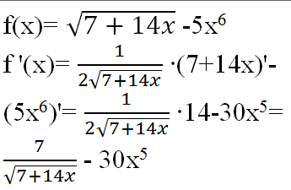
Ұжымдық жұмыс
Бағалау критерийлері:
1. Түбірден туынды табу формуласын қолданады
2. Күрделі функцияның туындысын табу формуласын пайдаланады
3. Дәрежеден туынды табу формуласын қолданады
4. Шыққан өрнектерді ықшамдайды
<номер>

Slide 10

Жеке жұмыс
Оқушылардың өз беттерімен орындайтын тапсырма:
Күрделі функцияның туындысын табыңдар:
22.11.2020
<номер>

Slide 11
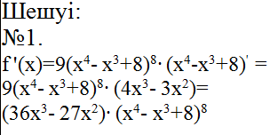
Жеке жұмыс
Дескриптор:
1.Күрделі функцияның туындысын табуды қолданады
2. Дәрежелік функцияның туындысын табу формуласын қолданады.
3. Шыққан өрнекті ықшамдайды
22.11.2020
<номер>

Slide 12
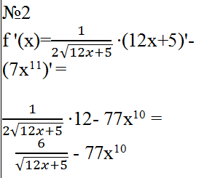
Жеке жұмыс
Дескриптор:
1.Күрделі функцияның туындысын табуды қолданады
2. Дәрежелік функцияның туындысын табу формуласын қолданады.
3. Түбірден туынды табу формуласын қолданады
4. Шыққан өрнекті ықшамдайды
22.11.2020
<номер>

Slide 13


Жеке жұмыс
Қалыптастырушы бағалау:
№1. Функцияның туындысын табыңдар:
22.11.2020
<номер>

Slide 14
Бағалау критерийлері | № | Дескриптор | Балл
 |  | Білім алушы
Дифференциалдау ережелерін қолданып, күрделі функцияның туындысын табады | 1а | Дәрежелік функцияның туындысын табу формуласын қолданады; | 2
 |  | Күрделі функцияның туындысын табу әдісін қолданады; | 2
 |  | функцияның туындысын жазады; | 1
 | 1ә | Күрделі функцияның туындысын табу әдісін қолданады; | 2
 |  | Түбірі бар функциядан туынды табу формуласын қолданады; | 1
 |  | Дәрежелік функцияның туындысын табу формуласын қолданады; | 1
 |  | Функцияның туындысын ықшамдалған түрде жазады. | 1
Барлығы: |  |  | 10

Slide 15

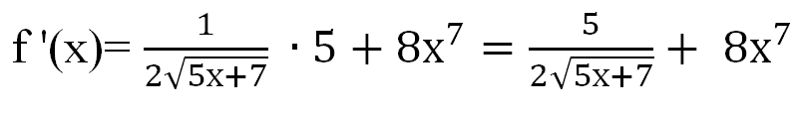
Қалыптастырушы бағалау шешімі:
22.11.2020
<номер>

Slide 16
Қорытындылау.
«Бiз тарихтан кемеңгерлiктi, поэзиядан — шешендiктi, математикадан — зеректiктi, жаратылыс ғылымдарынан — тереңдiктi, адамгершiлiк философиясынан — байыптылықты, логика мен көсемсөзден — айтысу дағдысын үйренемiз».

Slide 17
НАЗАРЛАРЫҢЫЗҒА
РАХМЕТ!
22.11.2020
<номер>

